Slide 1


Slide 2


Мы сюда пришли учиться,
Не лениться, а трудиться!
Работаем старательно,
Слушаем внимательно!

Slide 3
Мы сюда ПРИШЛИ учиться,
Не лениться, а трудиться!
Работаем старательно,
СЛУШАЕМ внимательно!

Slide 4
Мы сюда ПРИШЛИ учиться,
Не лениться, а трудиться!
Работаем старательно,
СЛУШАЕМ внимательно!

Slide 5
Ж
Ш
Щ
Ч

Slide 6
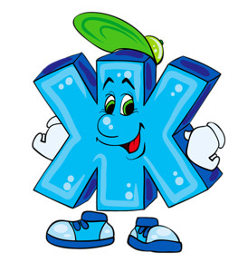
Эта буква как жучок
Растопырила шесть ног,
И, конечно, знаешь ты,
Что за ней не ходит «Ы»!

Slide 7

Для шипенья хороша
В алфавите буква…

Slide 8

Никого часы не ждут,
С громким тиканьем идут:
Тик – так! Тик – так!
Не обгонишь их никак.
Бьют часы на каланче,
Превращаясь в букву…

Slide 9

«Щётка», «Щука», «Щит», Щавель»…
Что в них общего? Проверь.
И, конечно, вы узнали
Букву общую в начале.
Что за буква? Назови.
Хором дружно: раз, два, три!

Slide 10


Slide 11
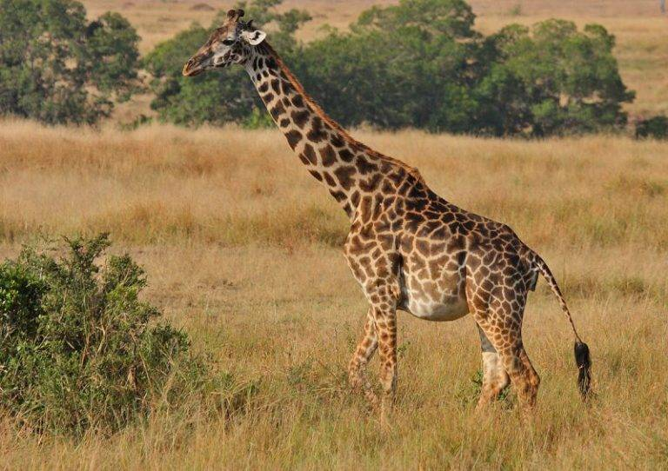
Он пятнист, высок и строен,
Добродушен и спокоен,
Шею длинную имеет.
Лазать, прыгать не умеет.
Он относится к копытным.
Любит, чтоб обед был сытным.
У гиганта милый нрав.
Как зовут его?
Ж..раф
Жираф

Slide 12
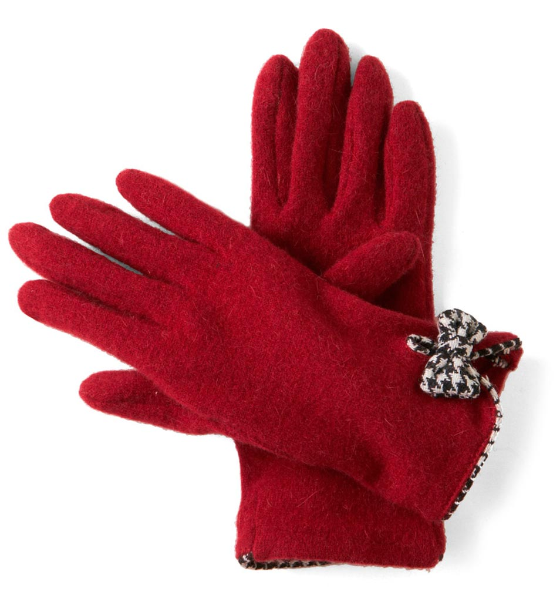
Пять пальцев, как у людей,
Но пальцы у нас без ногтей.
Перч..тки
Перчатки

Slide 13
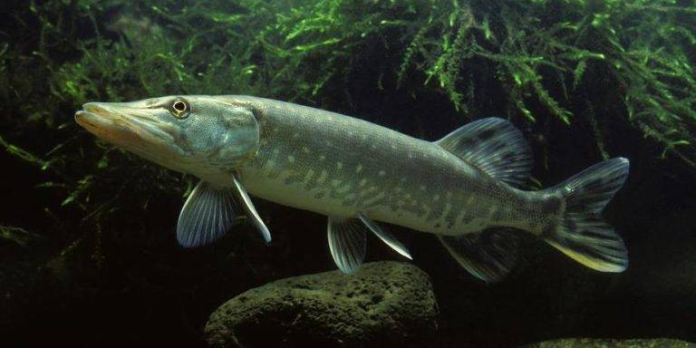
Ох, прожорливая рыба,
Своенравна и строптива,
Тело словно как стрела,
И большая голова!
Щ..ка
Щука

Slide 14
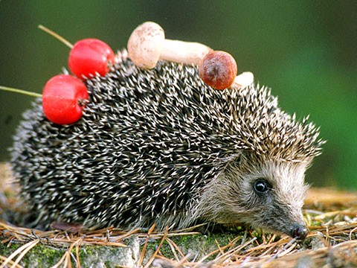
Лесом катится клубок,
У него колючий бок.
Он охотится ночами
За жуками и мышами.
Ёж..к
Ёжик

Slide 15
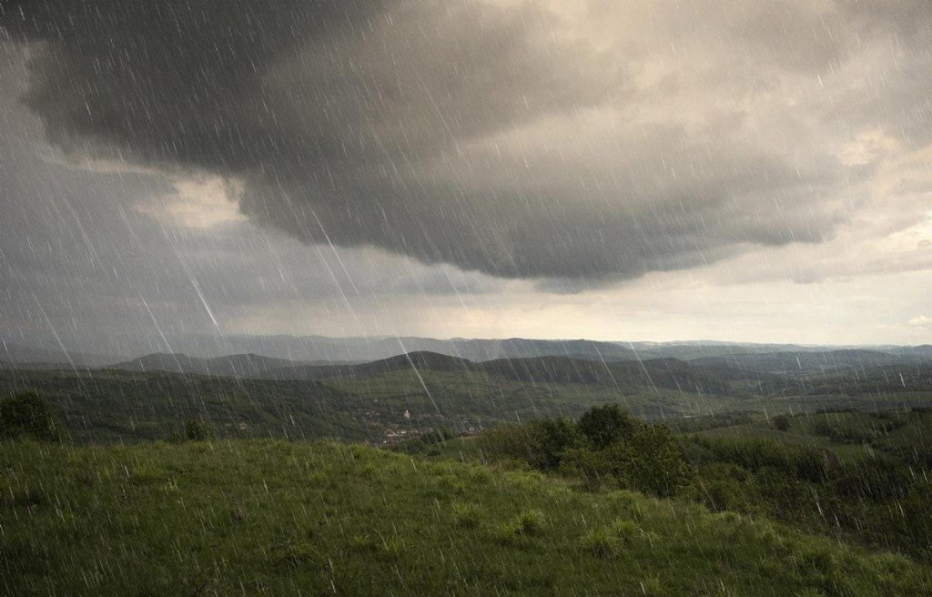
Над тобой, надо мной
Пролетел мешок с водой.
Наскочил на дальний лес,
Прохудился и исчез.
Туч..
Туча

Slide 16
ЖИРАФ, ПЕРЧАТКИ, ЩУКА, ЁЖИК, ТУЧА

Slide 17
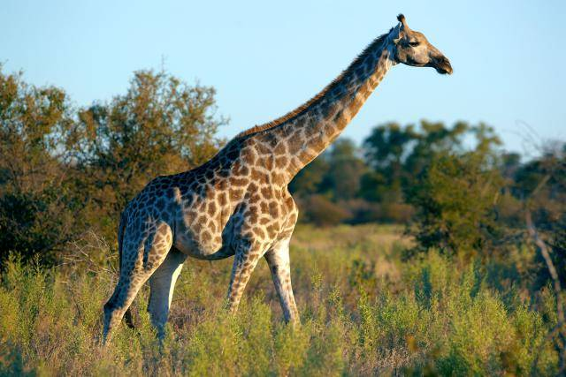
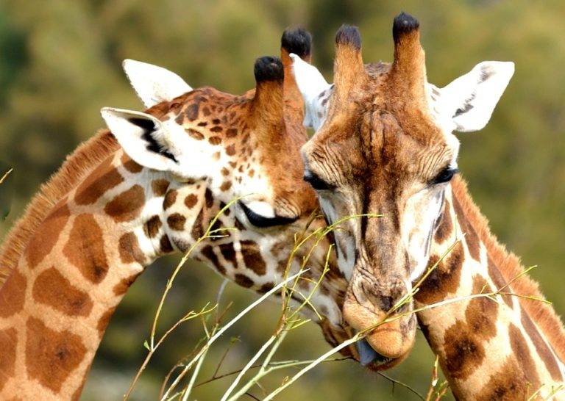
жираф

Slide 18
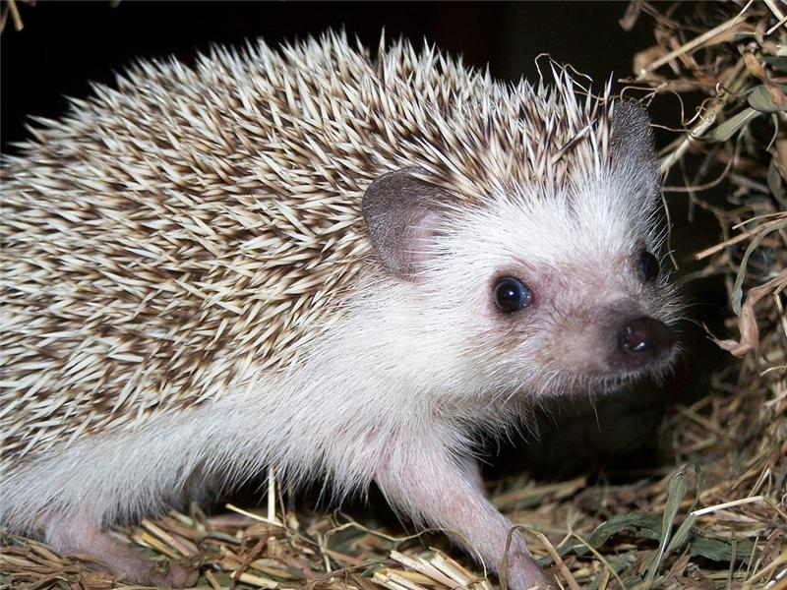
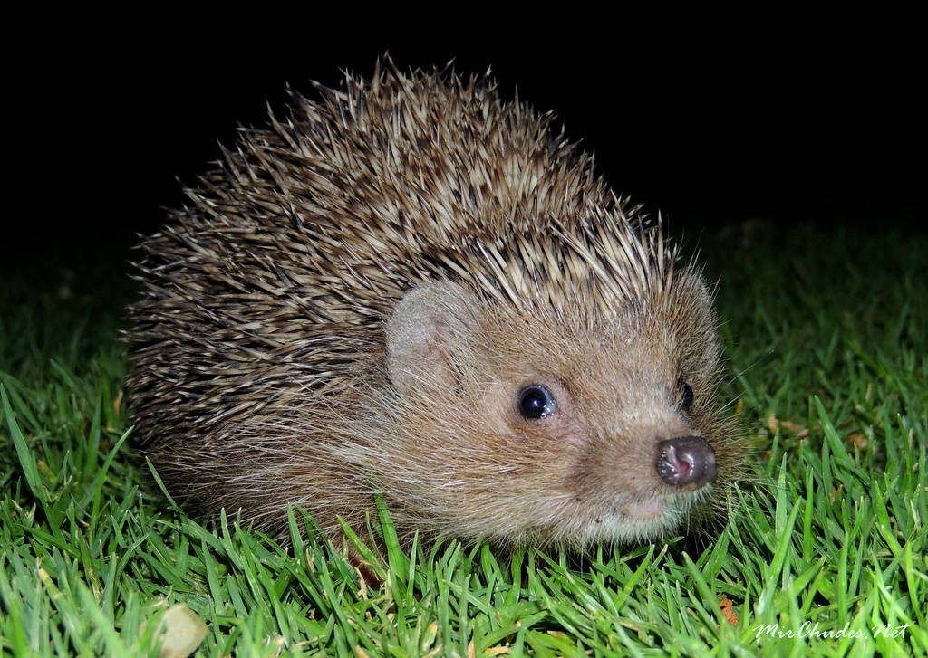
ёжик

Slide 19
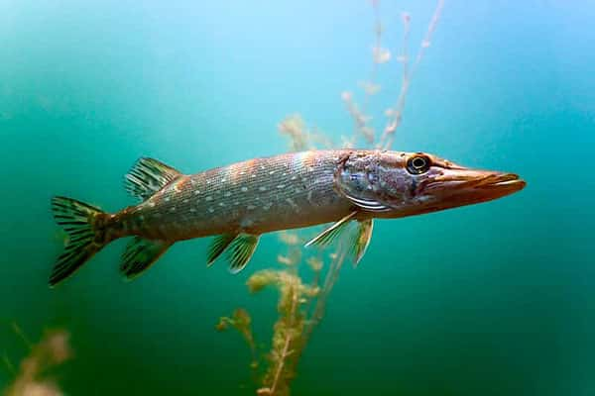
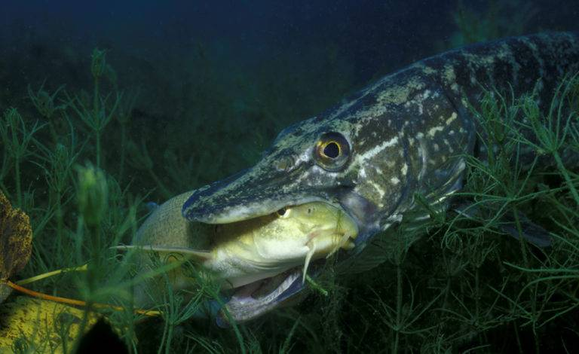
щука

Slide 20
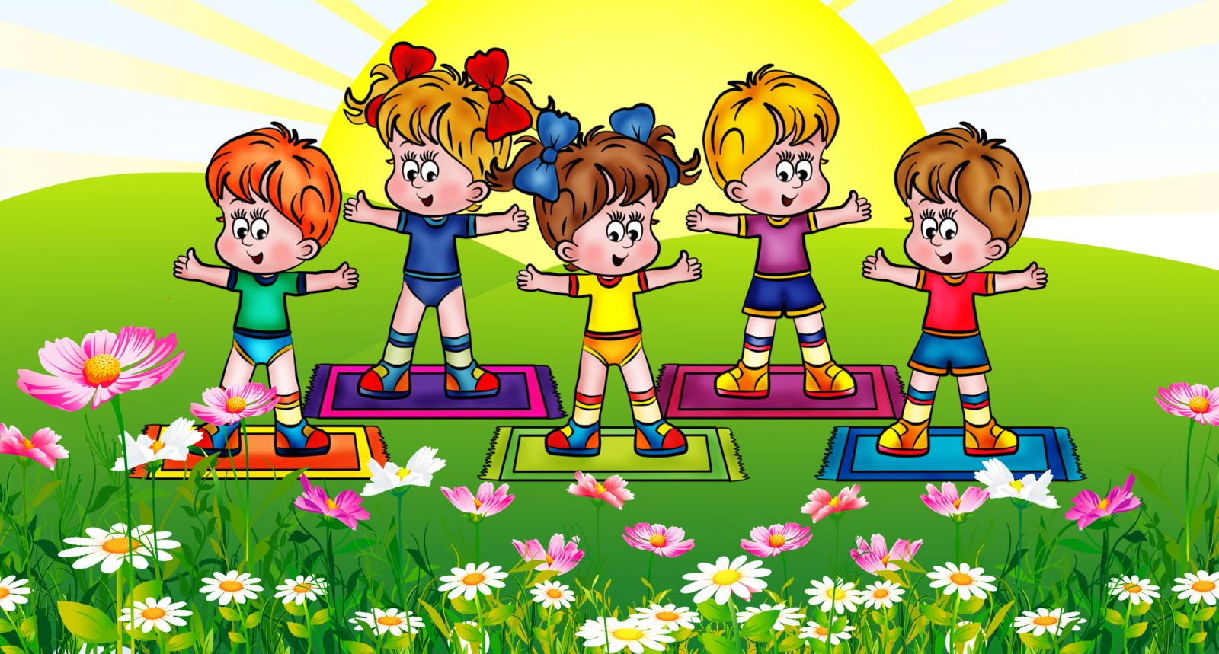


Slide 21
ландыши, ёж, ковш, камыши, чиж, ковши, ежи, камыш, чижи, ландыш

Slide 22
ёж ежи
ковш ковши
камыш камыши
чиж чижи
ландыш ландыши

Slide 23
Лужи, стрижи, мыши, крыши, малыши, ужи.

Slide 24
Упр. 19
Прочитайте. Подберите к каждому слову подходящее по смыслу слово из слов для справок. Запишите.
Кислый …., лесная …., колючий …., берёзовая …., пушистые …., дождевая ….
Слова для справок: шиповник, чаща, щавель, чайник, туча, снежинки, роща.

Slide 25
Упр. 19
Кислый щавель, лесная чаща, колючий шиповник, берёзовая роща, фарфоровый чайник, пушистые снежинки, дождевая туча.

Slide 26
Старый друг лучше новых двух.
2. Крепкую дружбу и топором не разрубишь.
3. Дерево держится корнями, а человек - друзьями.

Slide 27
товарищ

Slide 28
Вставь правильную гласную букву.
Угощ__ть, ш__пит, свеж__й, ч__жой, лыж__, мыш__, рощ__, уш__, задач__, щ__ка, ч__до.

Slide 29
Вставь пропущенную гласную букву.
Угощать, шипит, свежий, чужой, лыжи, мыши, роща, уши, задача, щука, чудо.

Slide 30


Эту звёздочку ладошкой
Я легко поймаю,
Полюбуюсь - но немножко –
Очень быстро тает.
СНЕЖИНКА

Slide 31
Домашнее задание:
уч. с. 11 упр. 14
или
уч. с. 14 упр. 22

Slide 32

МОЛОДЦЫ!

